Slide 2
Plan de Auditoría
Evaluación del cumplimiento legal.- PROTOCOLO

Slide 3
PROTOCOLOS Y PROGRAMAS DE AUDITORÍA

Slide 4
PROTOCOLO DE AGUA
PROGRAMA DE AGUA

Slide 5
PROTOCOLO DE SUELO
PROGRAMA DE SUELO

Slide 6
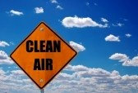
PROTOCOLO DE AIRE
PROGRAMA DE AIRE

Slide 7
PROTOCOLO DEL PLAN DE MANEJO AMBIENTAL
PROGRAMA DE PMA

Slide 8
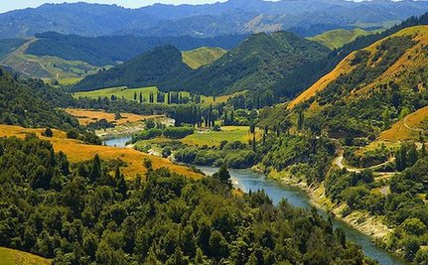
PROTOCOLO DE ENTORNO
PROGRAMA DE ENTORNO

Slide 9
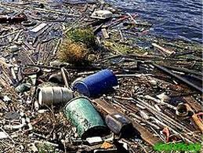
PROTOCOLO DE DESECHOS
PROGRAMA DE DESECHOS

Slide 10
GRACIAS POR SU ATENCIÓN

